Slide 1
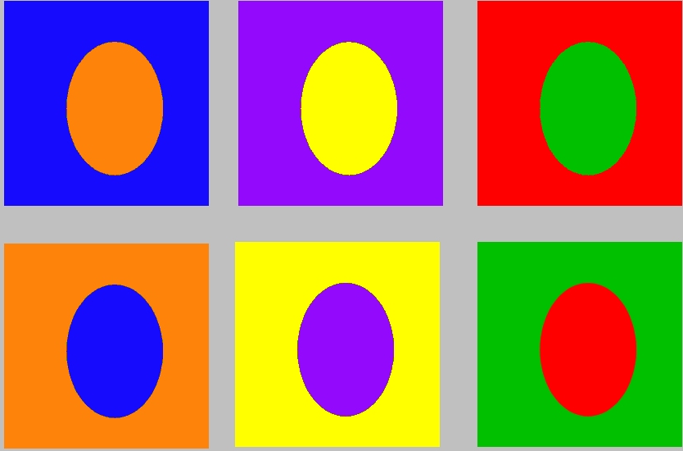
BARVNI KONTRASTI 3.DEL
KOMPLEMENTAREN BARVNI KONTRAST

Slide 2
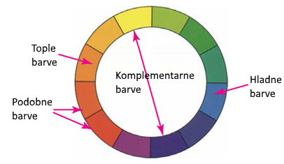
Komplementarno barvno nasprotje se pokaže med barvami, ki so v barvnem krogu nasproti. Vsaka barva ima po eno nasprotno ali komplementarno barvo.

Slide 3
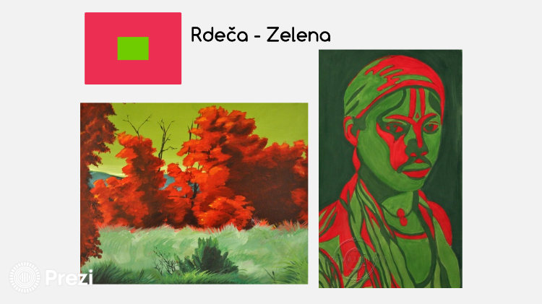
Taki kombinaciji barv pravimo komplementarni par. V barvnem krogu imamo tako 3 komplementarne pare.

Slide 4
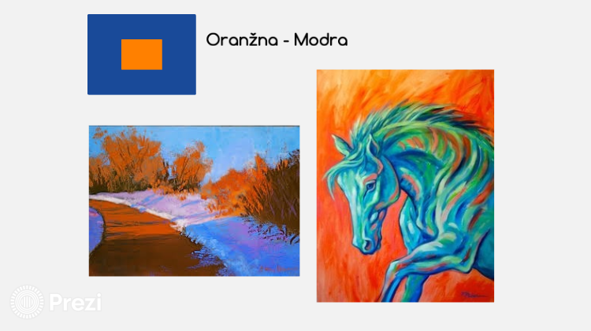

Slide 5
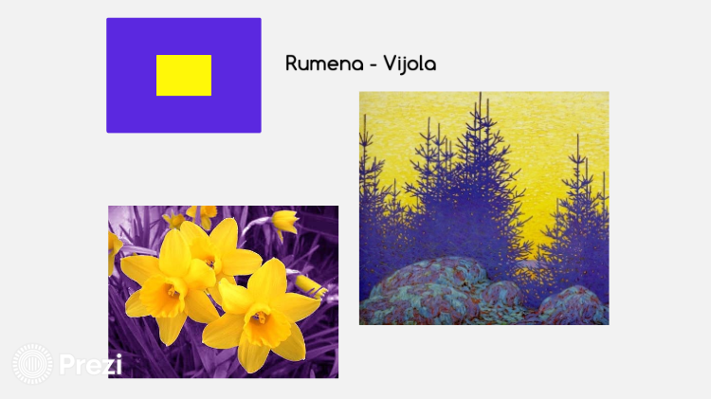

Slide 6
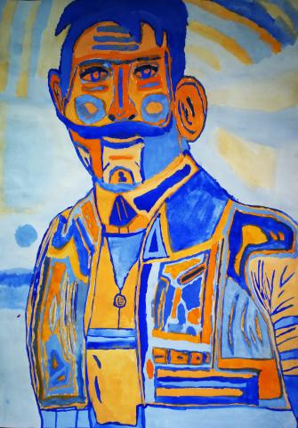
Če dve čisti komplementarni barvi položimo druga ob drugo, se zaradi pestrosti barv pojavi močno nasprotje ali kontrast, ki ga imenujemo KOMPLEMENTARNO NASPROTJE ali KONTRAST.

Slide 7

Kontrast posameznih parov bi lahko primerjali z ognjem in ledom, ki sestavlja močno nasprotje.

Slide 8
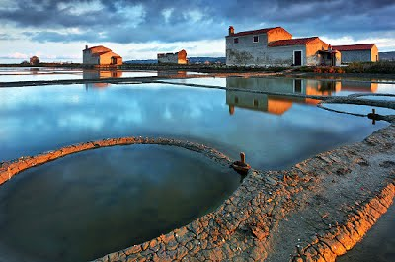

Slide 9
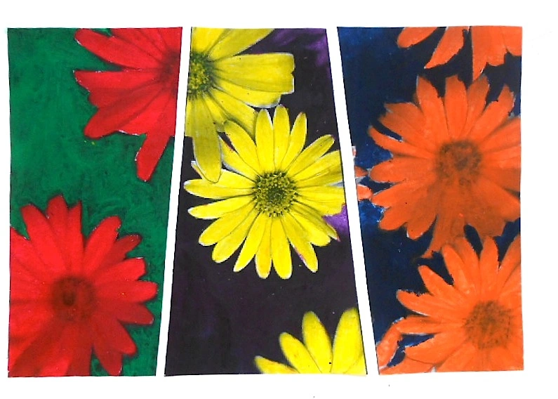
Če želi umetnik uporabiti najmočnejši kontrast, uporabi en komplementaren par.

Slide 10
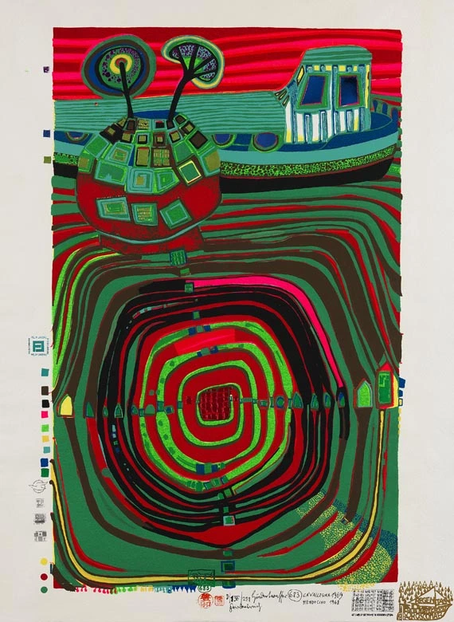

Slide 11
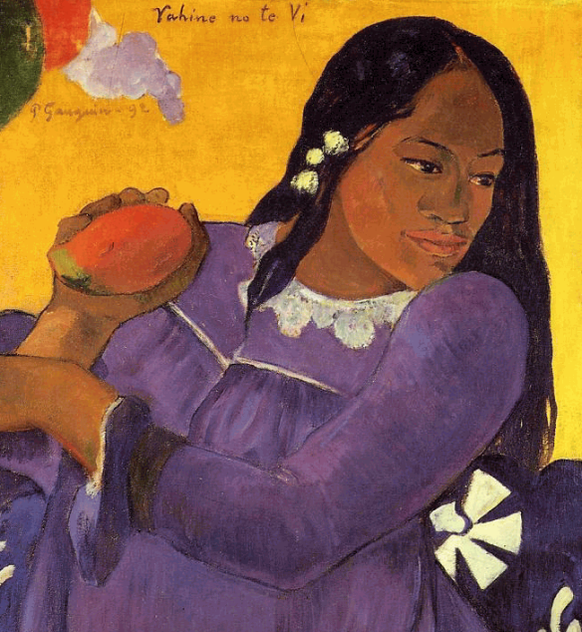

Slide 12
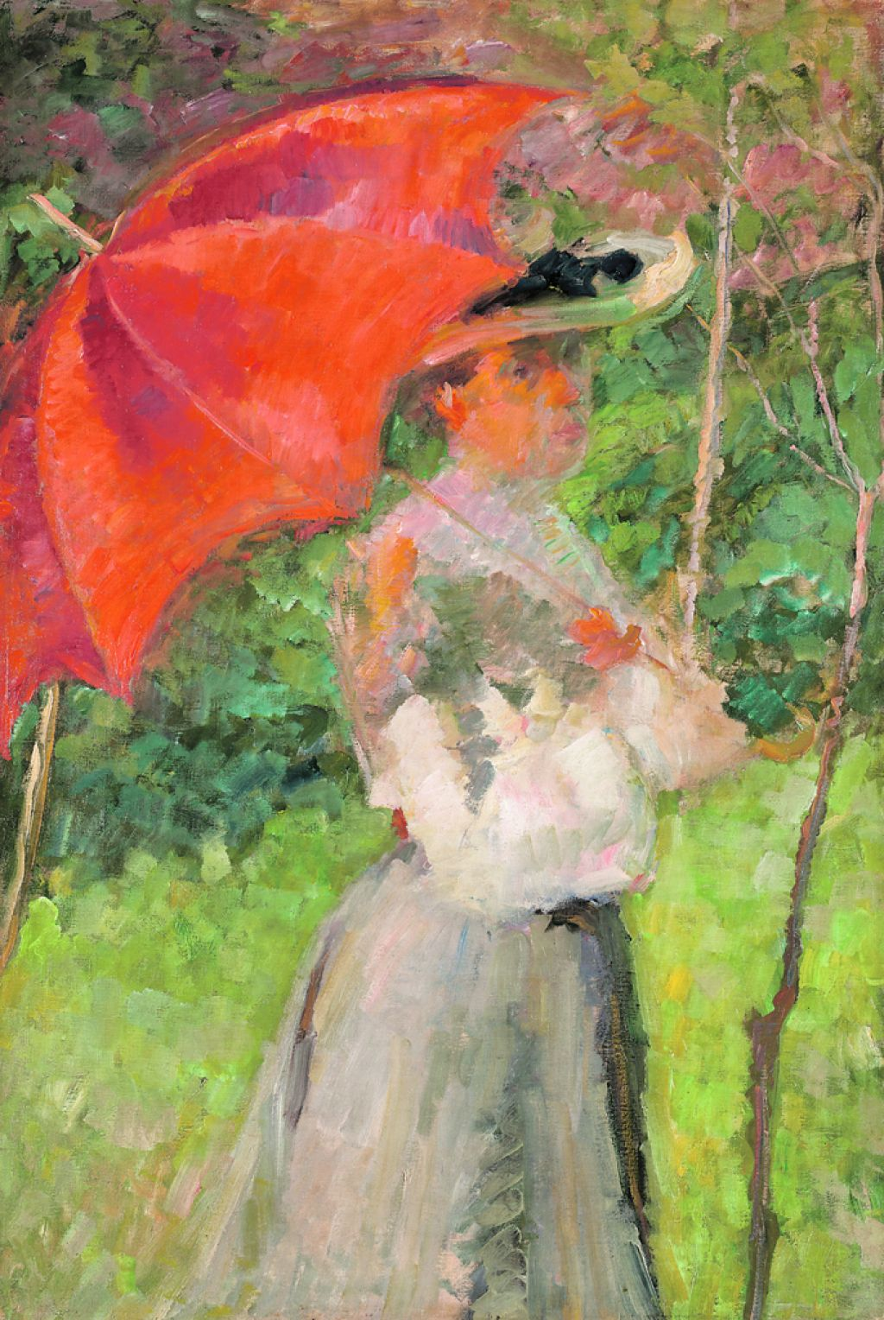

Slide 13
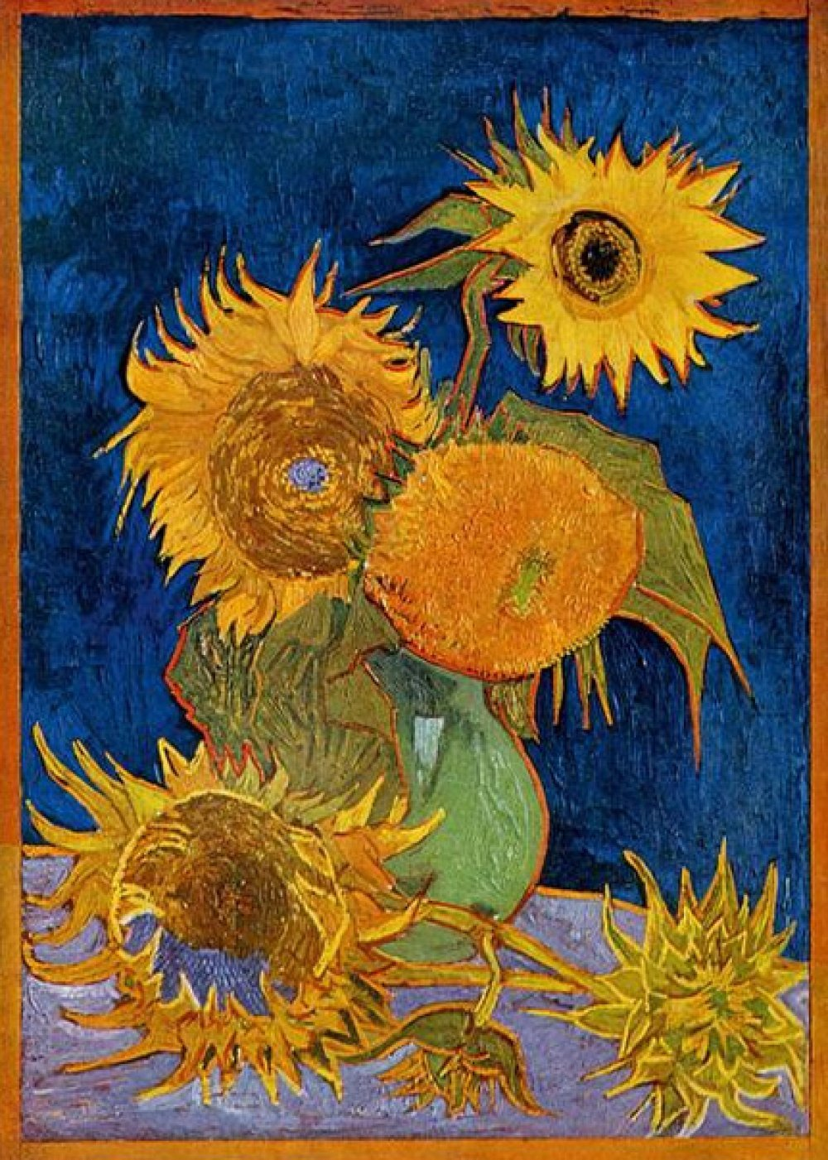

Slide 14
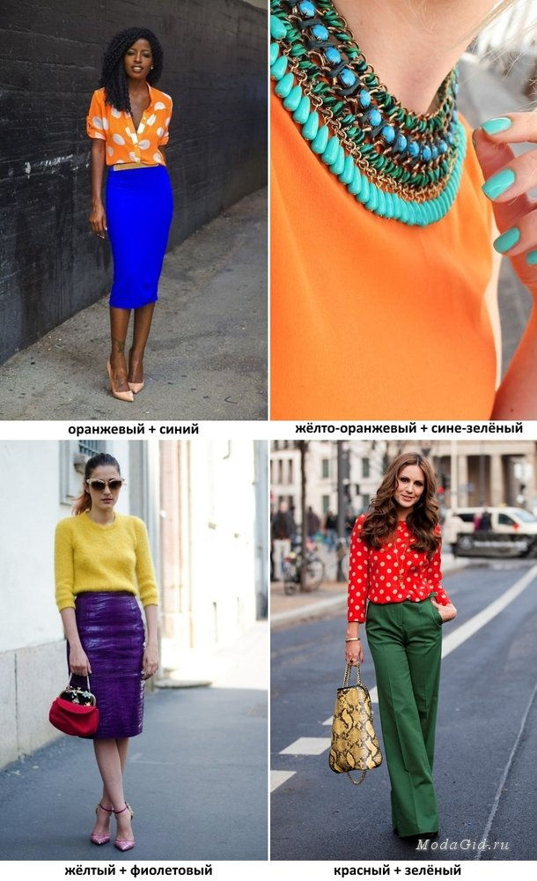
Komplemetaren kontrast uporabljajo v modi, oblikovanju interiera, oblikovanju uporabnih predmetov…

Slide 15
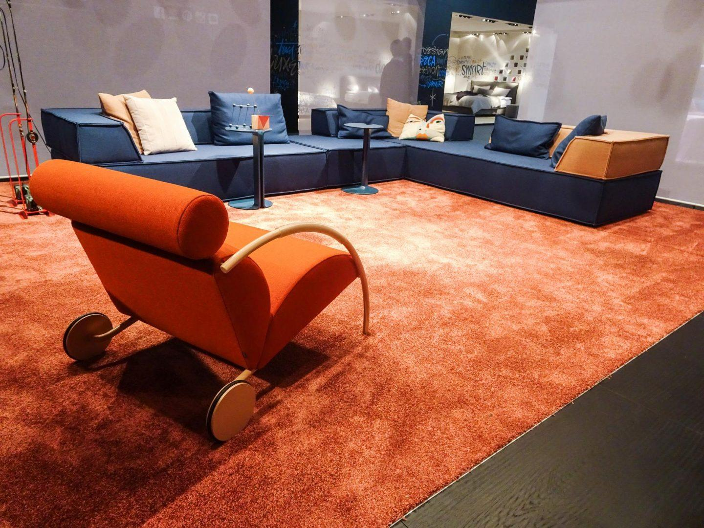

Slide 16
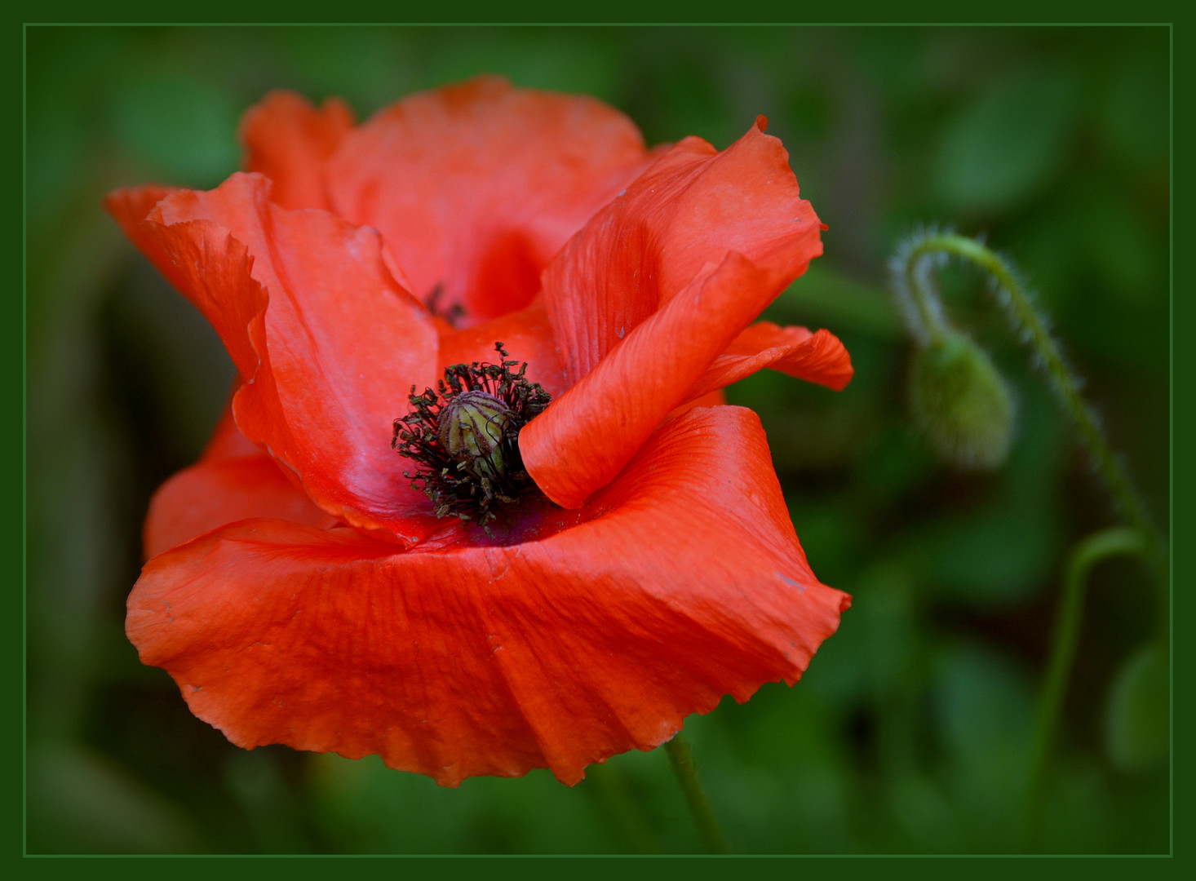
Uporabljajo ga tudi fotografi.

Slide 17
